Slide 1

Дошкільний навчальний заклад № 270 «Іскринка»
Запорізької міської ради Запорізької області
Інтерактивна дидактична гра
з розвитку мовлення «Будиночки»
Підготувала: вихователь
Тютерева Ю.В.
Запоріжжя 2020

Slide 2
Мета: дати поняття про рід і число слів, вчити формувати зв'язне мовлення, розвивати пам’ять, вміння правильно висловлювати свої думки, закріпити навички побудови речень, розширити словниковий запас. Виховувати інтерес до гри, старанність, самостійність, любов до рідної мови.
Хід гри: дорослий пояснює дитині, що у будиночку з хлопчиком живуть слова, про які можна сказати "він мій", з дівчинкою - "вона моя", з курчатком - «воно моє», з друзями - "вони мої". Потрібно «розселити» слова по будиночках.
Діти визначають рід і число слів без називання термінів.

Slide 3
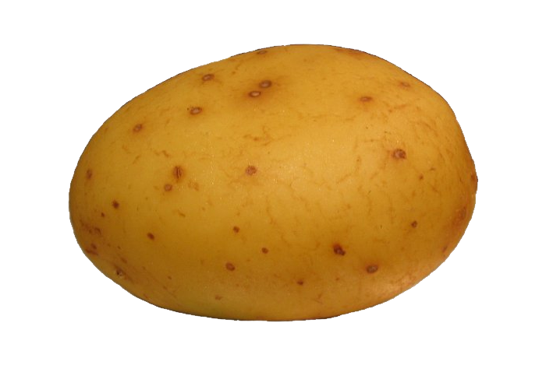



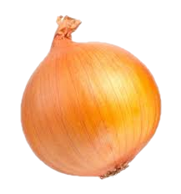




Обери відповідний будиночок
МОЛОДЕЦЬ!

Slide 4




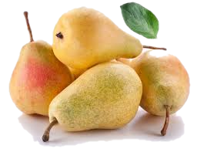




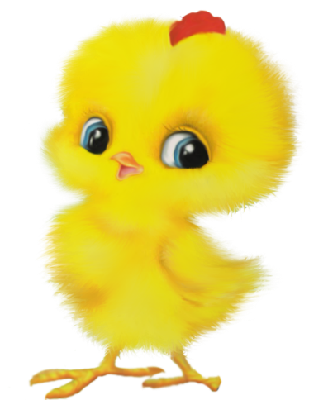

Slide 5
МОЛОДЦІ!
Ви все виконали правильно і на вас чекає нагорода:

